Slide 1
Financial Datasets For Fraud Detection
日期: 2024/2/22
簡報者: 陳薇如

Slide 2
報告大綱
1.資料來源及工具使用
2.專案目標及背景
3.資料清洗
4.資料分析及視覺化
5.資料處理及模型介紹
6.模型建立及評估
7.結論

Slide 3
資料來源及工具使用
1.資料來源:
kaggle 的資料庫Synthetic Financial Datasets For Fraud Detection
2.工具使用:
Python、PowerBI

Slide 4
專案目標及背景 1/2
1.專案目標: 協助客戶建立風險控管機制，協助偵測潛在警示帳戶。
2.背景介紹: 因金融資訊隱私權之保障及銀行保密義務，所以所使用的資料集(dataset)是透過PaySim模擬器焠取某家跨國公司客戶的某非洲國家一個月的手機金融交易資料而模擬合成的，並非真實金融交易帳戶資訊。

Slide 5
專案目標及背景 2/2
3.原始資料介紹:
總共有11個欄位'step', 'type', 'amount', 'nameOrig', 'oldbalanceOrg', 'newbalanceOrig','nameDest', 'oldbalanceDest', 'newbalanceDest', 'isFraud',
'isFlaggedFraud‘
Type: 分為五種交易類型，包括CASH-IN, CASH-OUT, DEBIT, PAYMENT and TRANSFER
isFraud : 交易被註記為警示之詐欺交易。
isFlaggedFraud:大額通貨交易，本資料集中僅需單筆交易金額200,000，即被標註。

Slide 6
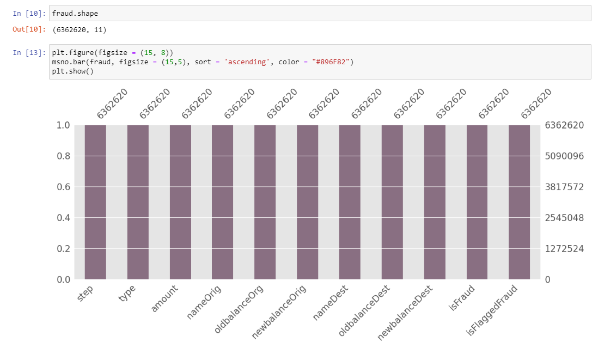
資料清洗 1/2
1.檢視在資料集(dataset)有無遺失的資料(missing values)
2.檢查在資料集(dataset)有無重複的資料

Slide 7
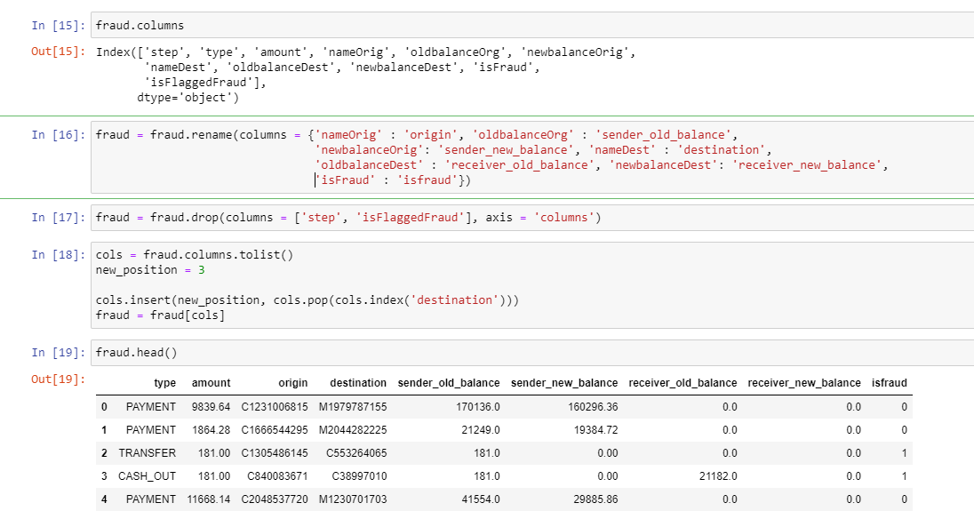
資料清洗 2/2
3.刪除不需要的欄位及變更資料集的欄位名稱

Slide 8
資料分析及視覺化 1/2
資料分析:
本資料集的總交易筆數
不同的交易種類佔總交易筆數的百分比
列為警示交易的交易筆數
警示交易與交易種類的關係
警示交易的模式為何?

Slide 9
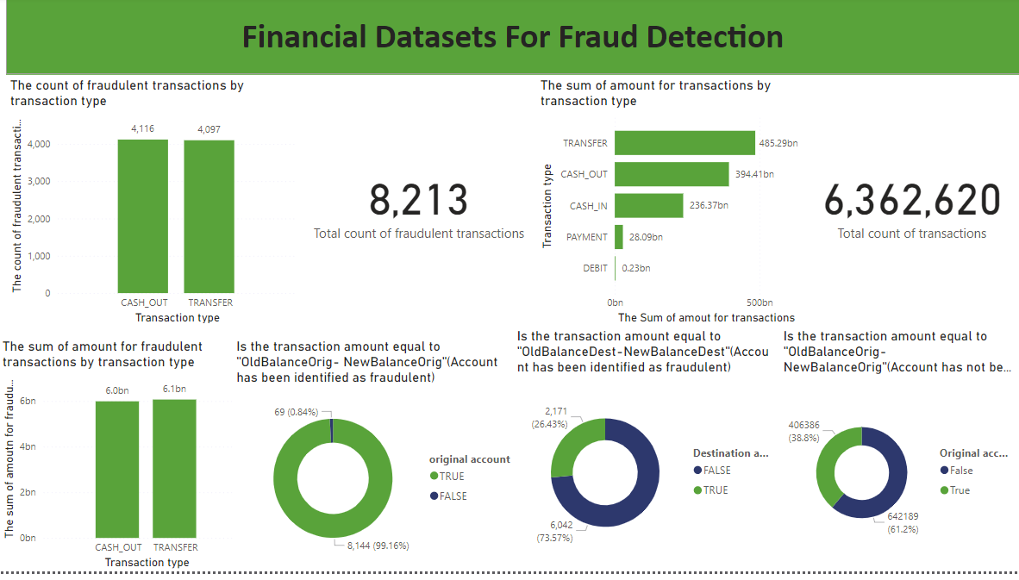
資料分析及視覺化 2/2

Slide 10
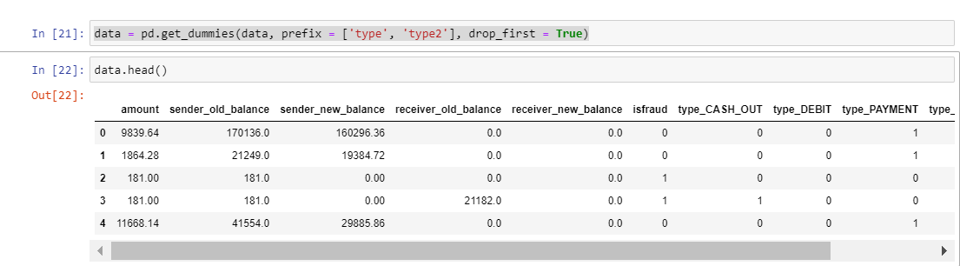
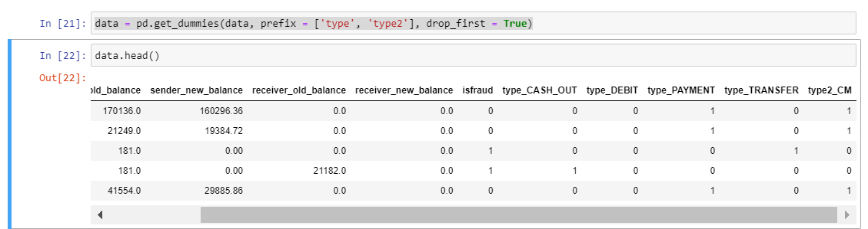
資料前處理及模型介紹 1/4
資料前處理(Data Preprocessing)
生成虛擬變數(getting dummy variables)
避免多元共線性(avoid multicollinearity)

Slide 11
資料前處理及模型介紹 2/4
Logistic Regression
邏輯迴歸
常見的監督式學習
適用於二元分類問題
RandomForest
隨機森林
非監督式學習
可以用於解決分類問題或迴歸問題

Slide 12
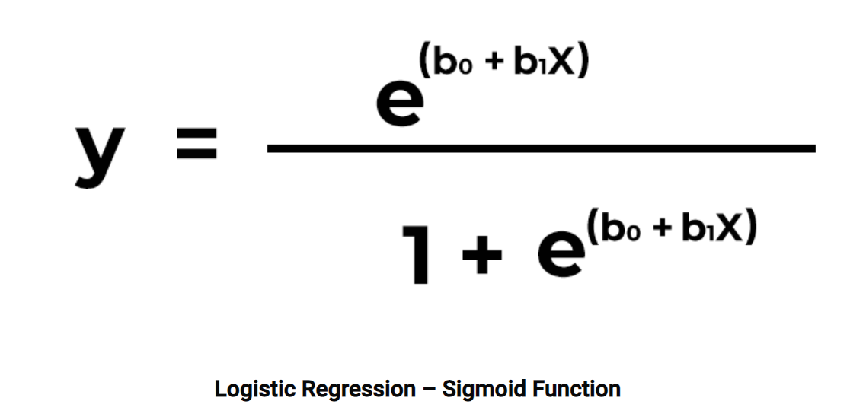
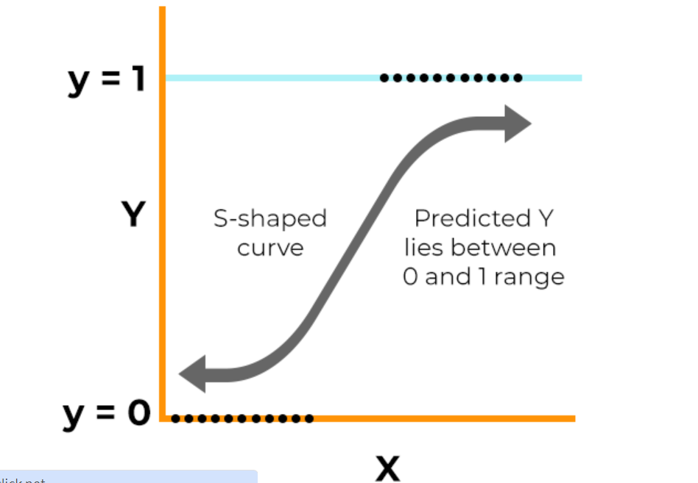
Logistic Regression 邏輯迴歸 3/4
Logistic Function 邏輯方程式
A graph of the logistic function
邏輯方程式的圖示

Slide 13
RandomForest隨機森林 4/4
決策樹:用來處理分類問題的樹狀結構
概念:一個包含多個決策樹的分類器
Click on the button under the presentation preview that says "Download as PowerPoint template". You will get a .pptx file that you can edit in PowerPoint.
Remember to download and install the fonts used in this presentation (you’ll find the links to the font files needed in the Presentation design slide)

Slide 14
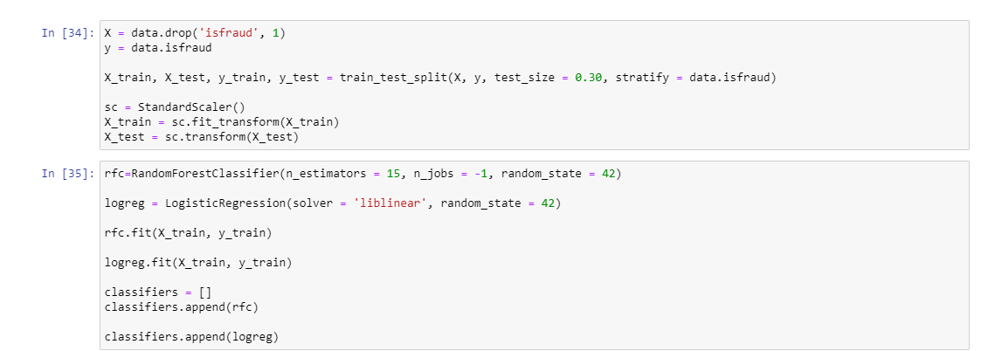
模型建立及評估 1/6
模型建立

Slide 15
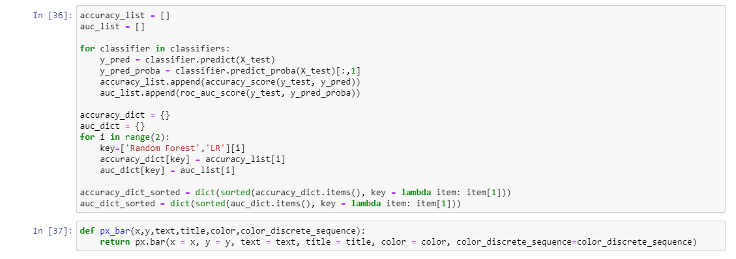
模型建立及評估 2/6
模型建立

Slide 16
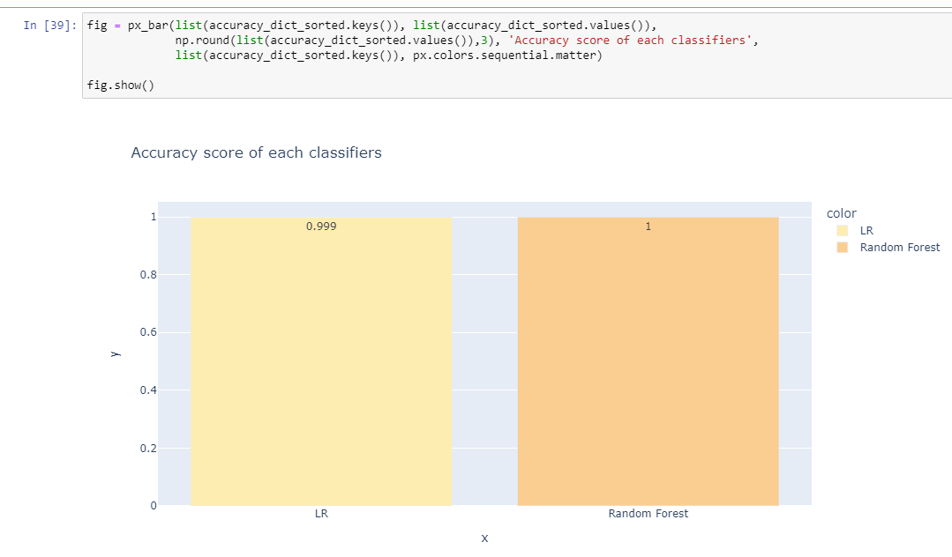
模型建立及評估 3/6
模型準確度

Slide 17
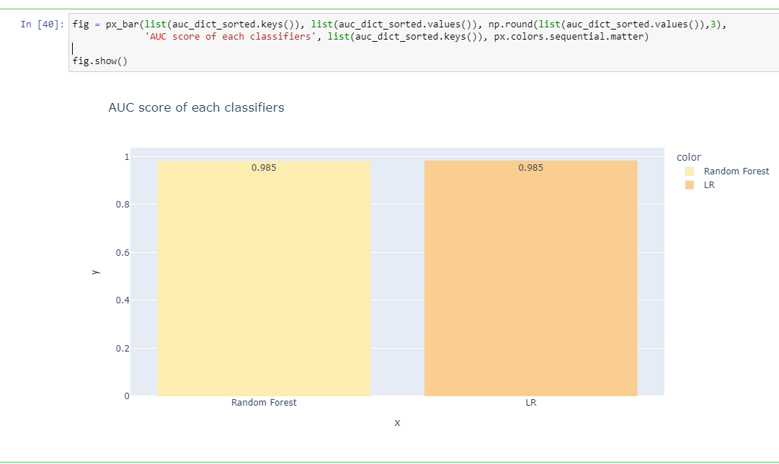
模型建立及評估 4/6
不同模型的AUC score

Slide 18
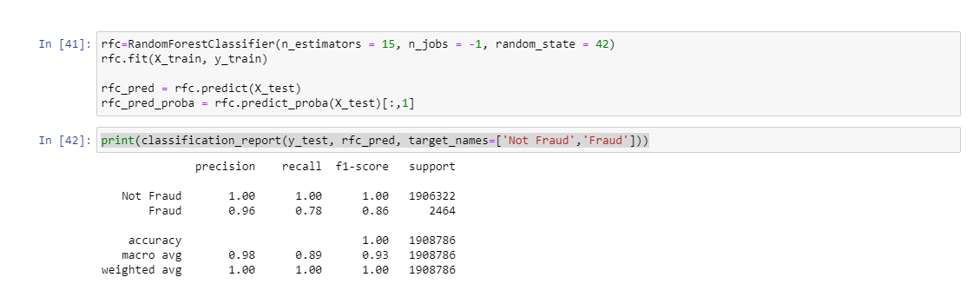
模型建立及評估 5/6
評估模型性能

Slide 19
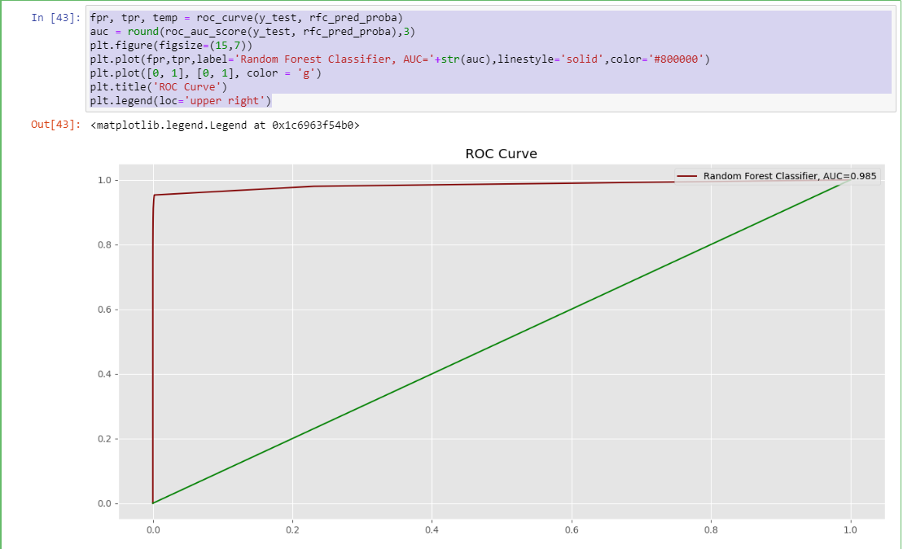
模型建立及評估 6/6
ROC Curve

Slide 20
結論
在本資料集中，偵測潛在的警示帳戶，以RandomForest隨機森林的表現比較好。
透過機器學習模型的方式，能有效提供及解決客戶需求。

Slide 21
THANKS!
Any questions?

